Slide 1
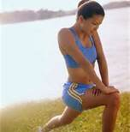
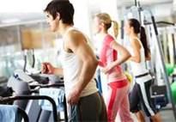
Capítulo 5 ¡Ponte en forma!
5.1: Talk about staying fit and healthy.

Slide 2
What sport Would you like to practice?
I would like to practice…
¿Qué deporte te gustaría practicar?
Me gustaría practicar____.

Slide 3
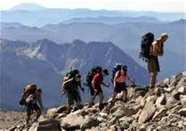
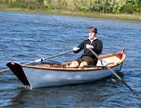
Deportes
To go mountain climbing
Mountain climbing
Rowing
To row
Escalar montañas
El montañismo
El remo
Remar

Slide 4
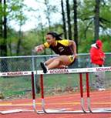
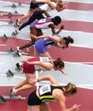
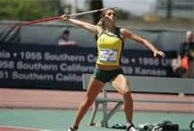
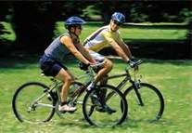
Track and field
Cycling
El atletismo
El ciclismo

Slide 5
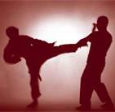
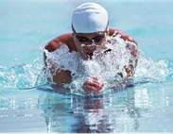
Martial arts
Hiking
Swimming
Las artes marciales
El senderismo (trails)
ir de excursión
La natación

Slide 6
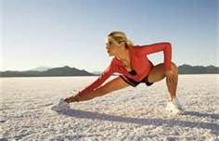
To stretch
Estirarse

Slide 7
To talk about staying fit and healthy, you could say:
What do you do to stay in good shape?
I follow a healthy balanced diet and I exercise every day
Do you sleep enough?
Yes. For example, yesterday I slept for 8 hours.
¿Qué haces para estar en plena forma?
Sigo una dieta sana y balanceada y hago ejercicio todos los días.
¿Duermes lo suficiente?
Sí. Ayer por ejemplo, dormí por ocho horas.

Slide 8
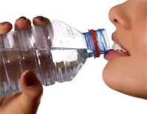
It’s necessary to eat many vegetables.
It’s important to drink a lot of water.
Es preciso comer muchas verduras.
Es importante beber mucha agua.

Slide 9
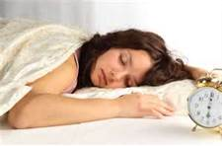
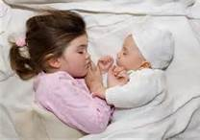
El verbo dormir en el pretérito.
The o turns into a u in the 3rd person sigular and plural.
Dormí
Dormiste
Durmió
Dormimos
Durmieron

